Slide 1
火災保険説明資料！
保険金を受け取って頂くために！
○○保険事務所

Slide 2
火災保険のズルい販売方法！
申し訳ございません！
先ず、火災保険業界を代表して、お客様に
謝らないといけないことがあります！
今まで、火災保険業界がしてきた、『ズルい販売方法』によって、
お客様が保険金を、しっかりと受け取れていませんでした。
申し訳ございませんでした！
Notes:
ミッション・トーク

Slide 3
謝罪、その１
『火災保険 』というネーミングにより、
お客様は、火災になったら出る保険！
（火事にしか対応していない）
という勘違いを、させてしまっていました！

Slide 4
謝罪、その２
損保会社は、銀行やハウスメーカーといった兼業代理店に
団体割引（安くする）という武器を持たせて、売りやすくして、
保険の使い方をほとんど説明しないで販売し、
お客様に給付出来ることを気づかせない。
お客様が請求してこないので、給付も少なくて済み、
保険会社が儲かる！ というズルい販売システムを続けてきました！

Slide 5
謝罪、その３
その結果、火災保険は保険会社にとっては、ドル箱と言われるほど、儲かる商品になりました！
そこに、目を付けた、火災保険申請サポート会社が、ネット広告を多用して、お客様に近づき、
不正請求を指南し、サポート手数料を25％～50％も取り、
2022年10月の火災保険料の値上げの一因となってしまいました。
本来は、火災保険を販売した代理店が、お客様の申請のサポートを無料ですべきなのですが、
それをサボっていたことにより、このような結果となってしまいました。
これは、我々、プロ代理店の責任でもあります。
本当に申し訳ありませんでした！

Slide 6
謝罪、改善策！
我々としても、これ以上黙っていることは、出来ません！
この度、『申請サポート業者撲滅運動』を開始しました。
火災保険のご提供を、我々プロ代理店がしっかりと行います！
お客様に、火災保険を正しく、有効にご利用頂くため、
ご提案方法を全国の仲間とともに、
切磋琢磨しながら学んでいます！
火災保険は、請求しないと1円も受け取れません。
受け取るのに技術も必要です。
しっかりと受け取れる火災保険の提案をさせて頂きます。
Notes:
ミッション・トーク

Slide 7
保険金を受け取って頂くために！
保険金を受け取るには、先ず、事故があった時に
それが、火災保険が使えるかも・・・
と脳が反応（思い出す）して、行動（請求）しなければなりません！
そのためには、どんな時に火災保険が使えるかを
長期記憶（潜在意識）に記憶させる必要があります！
少し時間をかけてご説明させて頂く必要があります、
ご説明に、お時間（1時間ほど）を頂いてもよろしいでしょうか？
○○さんに火災保険を使って頂けるようになるためのお時間です。
ご理解、ご協力をお願い致します。

Slide 8
記憶の司令塔『海馬』の話
人の脳は、潜在意識に記憶された情報は、何かのきっかけで、必ず、思い出せるようになっています。
記憶は、脳内の『海馬』によって、必要なものと必要でないものが振り分けられているので、
その『海馬』を操ることが出来れば、一生忘れない記憶となり、
事故が起きた時に、火災保険が使えるかも？と潜在意識の中で、反応（思い出す）してくれます。
請求できるかも？と脳が反応するように、今から、○○さんの記憶に火災保険が、どんな時に使えるか？
事故が起きたら、△△に電話！となるように、頭の中（脳内）の『海馬』に指令を送ります。
ちなみに、『海馬』がどのように記憶を必要なものと、必要でないものとに振り分けているか？
質問によって、体験して頂きますね！
『○○さん、昨日の晩御飯は、何を食べましたか？』
その脳科学的アプローチの方法が、分かっているので、今から時間をかけて、ご説明させて頂きます！
『使える火災保険』にするためのお時間です！ 宜しく、お願い致します！

Slide 9
火災保険の必勝提案法！
パンフレットをご覧ください！

Slide 13
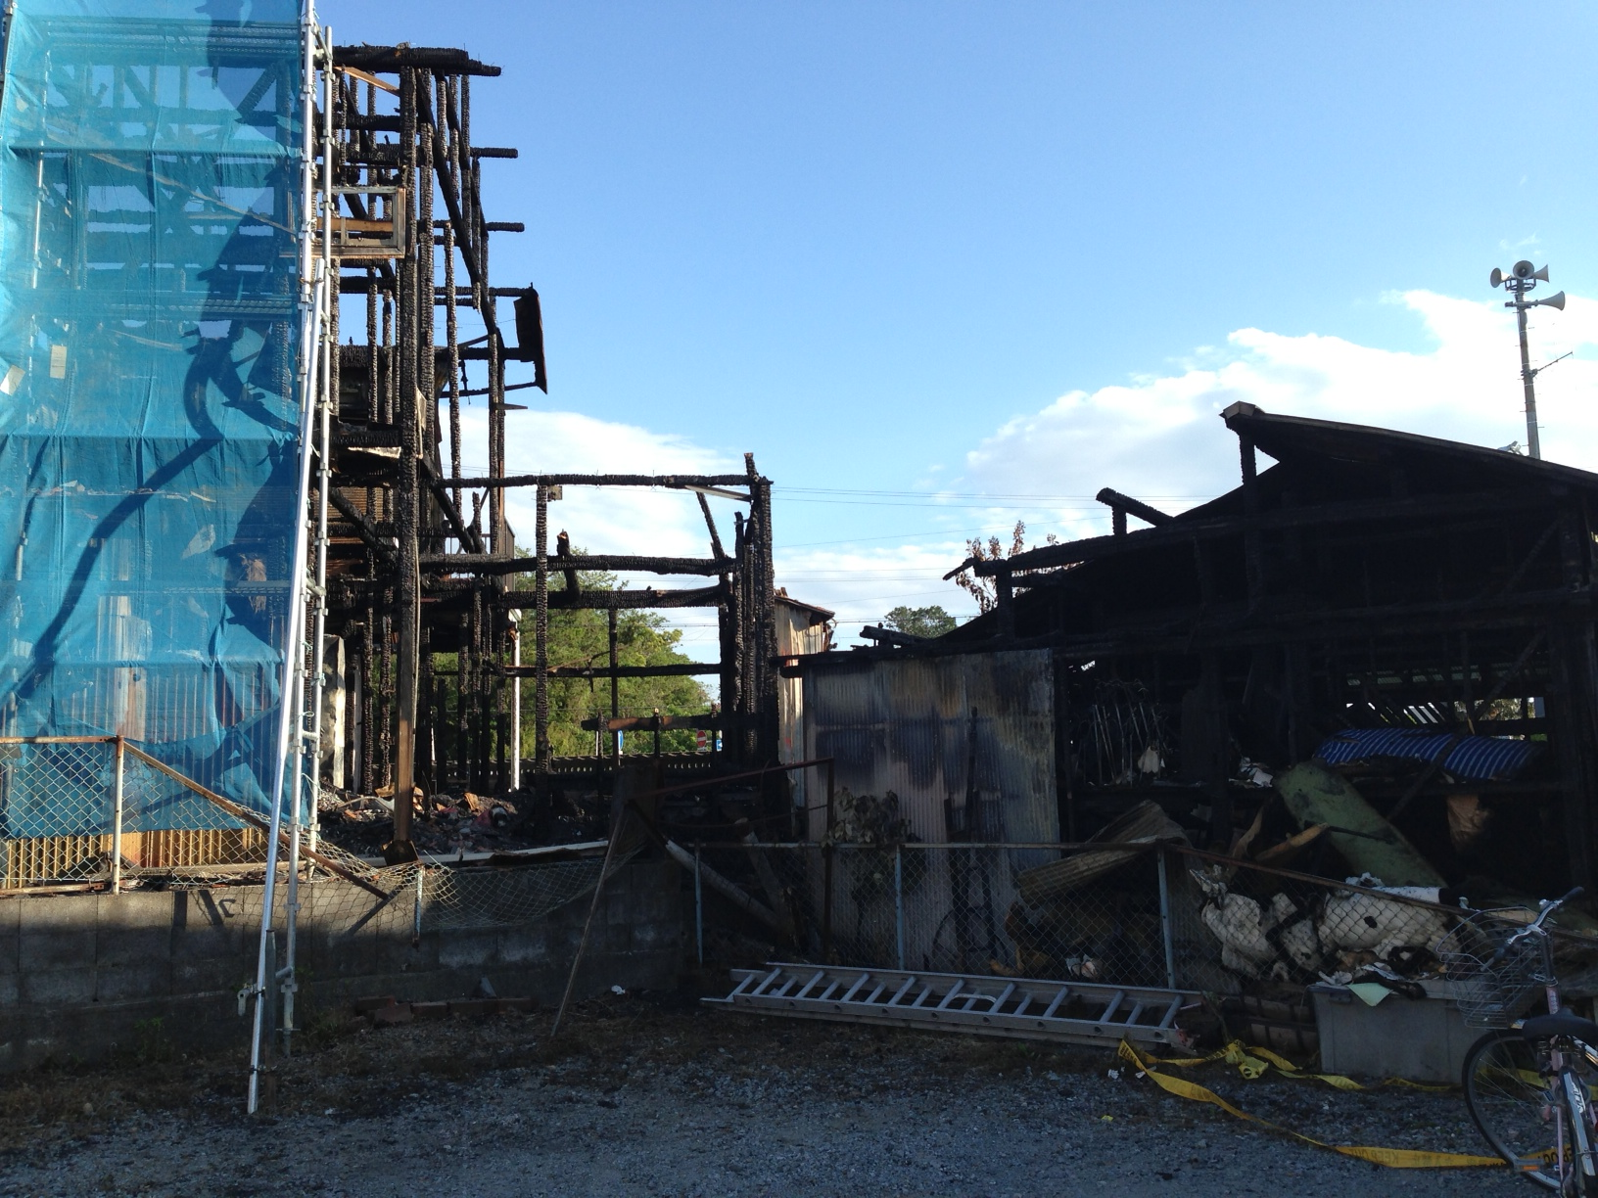
火災（全焼）
Notes:
隣２軒が全焼 金属製のフェンスが熔け、火災の黒い煤で、家の外壁や庭が真っ黒になり、クリーニング費用で１００万円給付しました。 全焼した家の取り壊し費用の話も同じ写真にて

Slide 14
落雷
Notes:
エアコン内部の電子基板が、落雷でショート、トイレの壁かけリモコンの内部、電子基板が溶けたこともある。修理業さんが、慣れた、親切な方であれば、落雷被害として、火災保険が使えることを教えてくれるかもしれません。

Slide 15
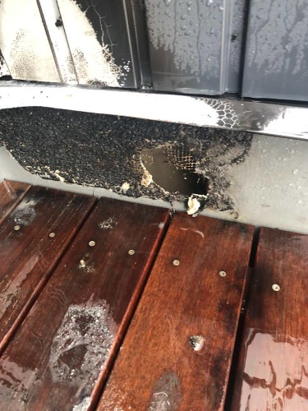
爆発
Notes:
２階のベランダで、バーベキューをやっていて、カセットコンロが爆発し、ベランダの壁が燃えた、防水シートもはがしてやり替えたので 1１0万円

Slide 16
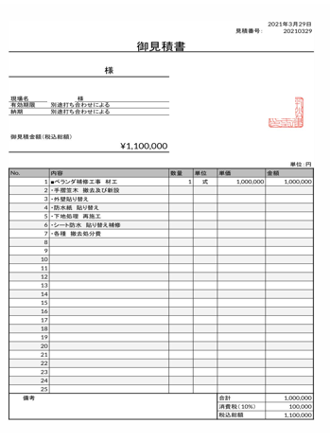
Notes:
燃えて、穴が開いたベランダの壁

Slide 17
Notes:
自然災害で地震以外
上からくるか？
下からくるか？

Slide 18
風災
Notes:
隣の家から、手作りの小屋が飛んできて、ガルバの外壁に激突し、ウッドフェンスに落ちて、傷をつける
隣の方が、菓子折りをもって謝りに来た。 うちで、弁償させて頂きますので、ご請求ください。と言ってきた。
ちゃんと保険に入っていますので、大丈夫です。お気遣いなく。風向きが、逆ななら、うちが加害者になっていた可能性もあり、お互い様。と言っててあげてください！
そんな風に言われたら、もしお隣の方だとしたら、どう感じますか？
逆に、こんなへたくそな、手作りの小屋なんか作るから、こんな被害が出たんじゃないか！ 請求するのは、当たり前だ、しっかり直してもらうからな！
こんなちゃっちい小屋なんか作りやがって！へたくそが！ と言われたら・・・

Slide 19
Notes:
ウッドフェンス 約20万円 修理せず

Slide 20
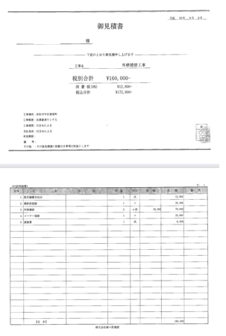
風災
Notes:
隣の家から、手作りの小屋が台風の風で、飛来 ガルバの外壁と雨どい（縦樋たてどい） 約１７万円

Slide 21
Notes:
2本立ちのカーポートで、台風の風で、煽られて、根本が、えぐれる。 最後は、車側に倒れた。

Slide 22
Notes:
ウッドフェンスですが、横幅が広く、風にあおられ、基礎から、倒れた。 約70万円給付しました。

Slide 23
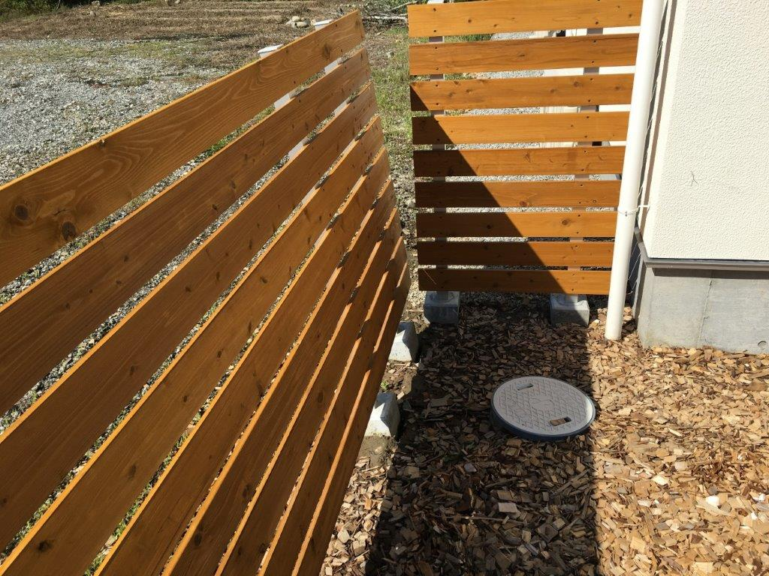
Notes:
下は、ウッドチップです。 ここ、ドックランになっていました。

Slide 24
Notes:
物置が、台風で、飛ばされました。 物置は、建物（家）扱いです。

Slide 25
Notes:
築15年の住宅、台風で、スレートが飛んでしまった。

Slide 26
Notes:
一条工務店。 隣の家の屋根の太陽光パネルに刺さっていた。
このご主人、自分の家のスレートが、隣の屋根の太陽光パネルに刺さっていたので、流石に、謝りに行ったそうです。
すみません、うちの屋根のスレートが、この前の台風で、飛んでしまい、お宅の屋根の太陽光パネルを割ってしまいました。と写真を見せに行ったそうです。
そうしたら、お隣の方が、よく理解している方で、
大丈夫です。うちは、火災保険に、しっかり入っていますので、火災保険で対応します。
教えてくれて、有難うございます！ と言われたそうです。
もし、お隣の方に、謝りに行って、そういわれたら、どう感じますか？ 良い人で良かった！と思いますよね？ 先ほどと逆の立場ですね！

Slide 27
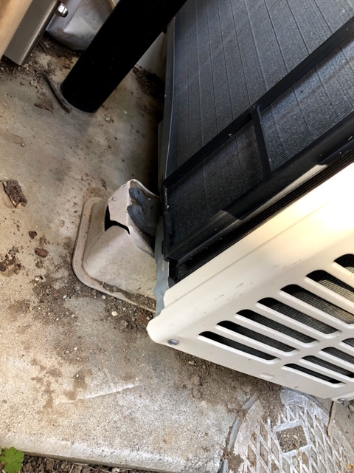
Notes:
薪ストーブのある家で、庭に、薪棚があり、台風で、薪棚ごと、飛んで、家の壁に当たった。 エアコンの室外機にぶつかり、壊れた。 60万円くらい給付。

Slide 28
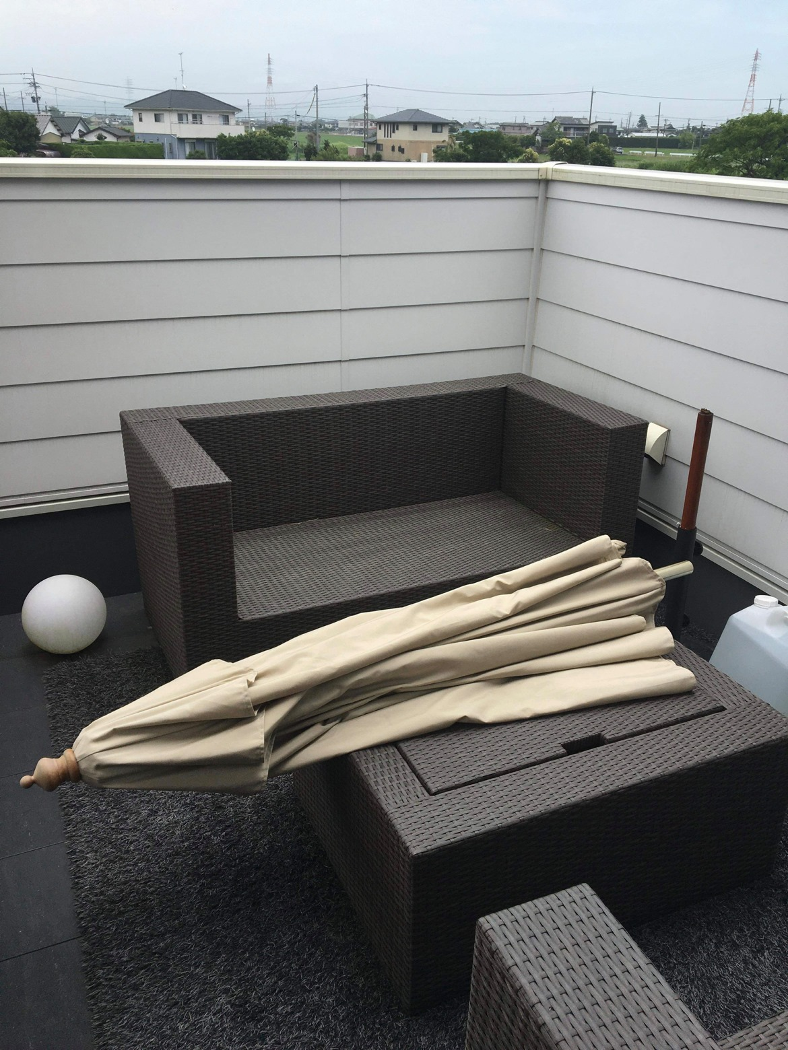
Notes:
これは、給付出来なかった事例 パラソルが、ベランダにおいてあり、強風で、折れた。 風災の家財は、屋根の下でない外部にある場合は、対象外。
可動式の家財が家の外にある場合には、対象外となります。

Slide 31
水災？
Notes:
自然災害のうち下からくるのが、水災。 浜松市内南区の新橋。奥に、傘をさして歩いている女性がいます。膝の高さまで浸水。

Slide 32
Notes:
佐鳴台のオレンジストリートです。 車が立ち往生していますね。

Slide 33
Notes:
浜松市東区安間川ですが、ギリギリセーフでした。

Slide 34
Notes:
茨城県常総市 鬼怒川 2015年9月9日から11日 床上浸水2523棟 全壊81棟

Slide 35
Notes:
鬼怒川の氾濫の時の画像

Slide 36
Notes:
ここからは、日常生活における事故

Slide 37
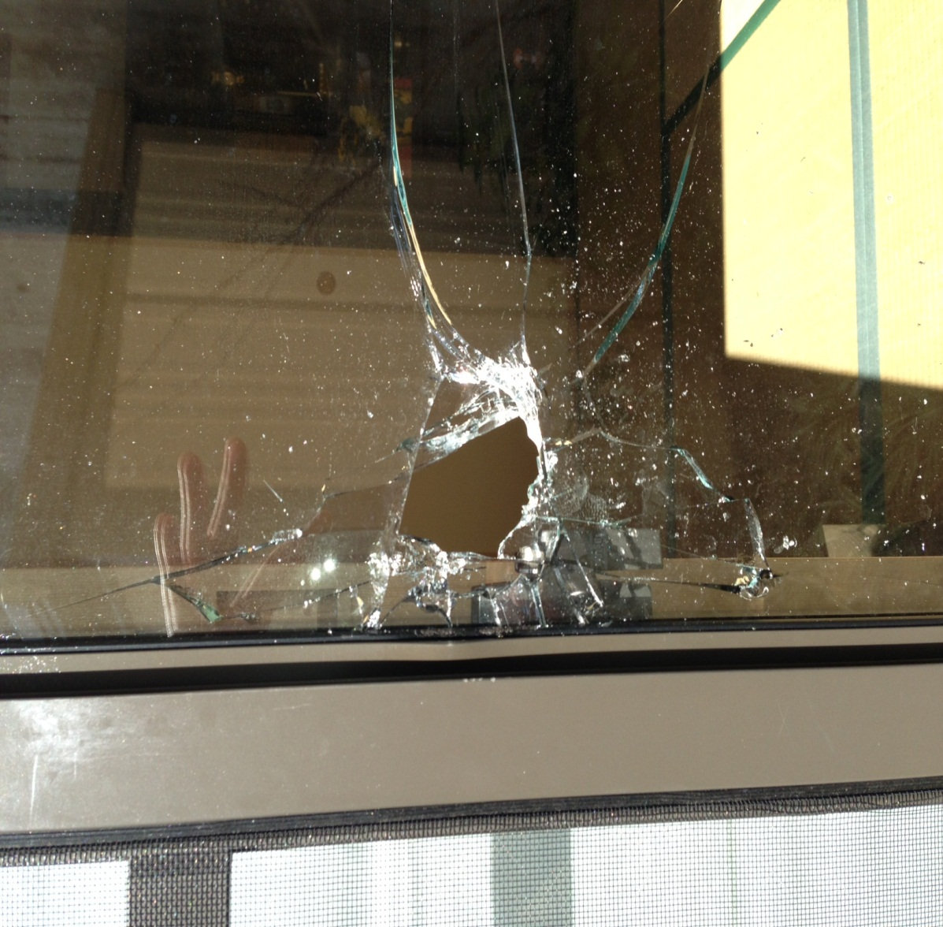
盗難！
Notes:
泥棒は、下見に来ます。 建売の分譲。警察の見解。 違う家 2階から金属バット

Slide 38
Notes:
この家は、共働き世帯で、朝8時前から夕方6時過ぎまで、平日は、留守。
下見。1階から２階まで、全て、物色された。 家財１６０万円相当の被害。 建物４０万円。

Slide 39
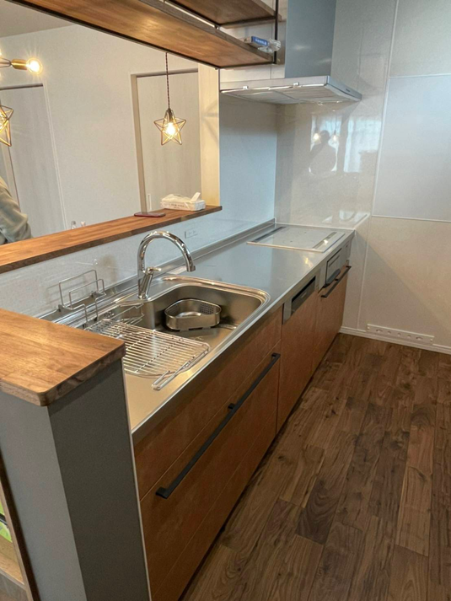
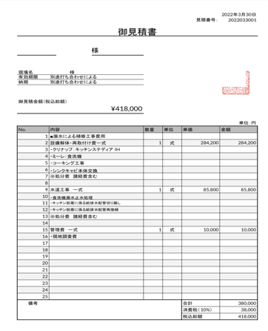
Notes:
水濡れ事故 シンク下の水道の蛇口付近に荷物をぶつけて、水濡れ 次の日の朝見つけて、工務店に連絡。

Slide 40
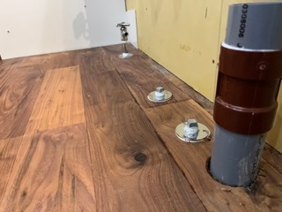

Slide 41
物体の落下、飛来、衝突
Notes:
飛び石です。玄関

Slide 42
飛び石
Notes:
割れた石が回転して、飛んできて当たっているの、分かりますか？ 原因は、何だと思いますか？
原因は、 草刈りです。草刈り機で、草を刈っていて、地面に、旋盤を当てて、その時に石を割って回転しながら飛んできています。

Slide 43
Notes:
これも、飛び石ですが、草刈りです！ よくあります。

Slide 44
Notes:
これは、子どもさんが、サッカーをしていて石も一緒に蹴りました。

Slide 46
Notes:
フェンスにぶつかっています。 隣が駐車場になっていて、ぶつけられました。 勇気あるお客様で、ここに停めていたトラックの運転手に聞いた。

Slide 47
Notes:
少年野球チーム 隣がグラウンド。 3回当てられた。練習頑張ってね！ と言ってボールを返してあげた！

Slide 48
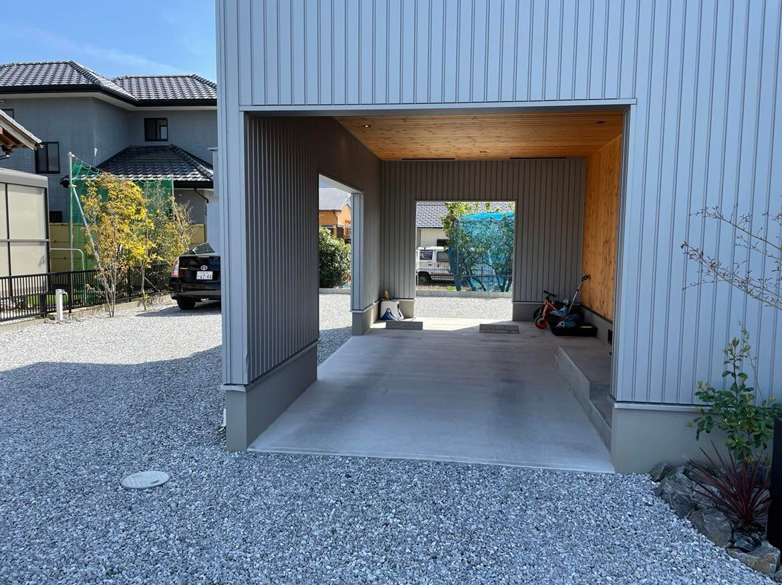
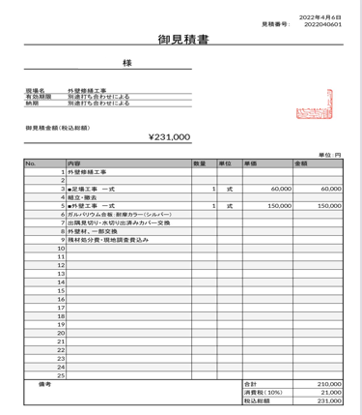
Notes:
ガレージから、奥様が、出ようとして、車をぶつけました。白のトヨタ車ワンボックス（シエンタ）

Slide 49
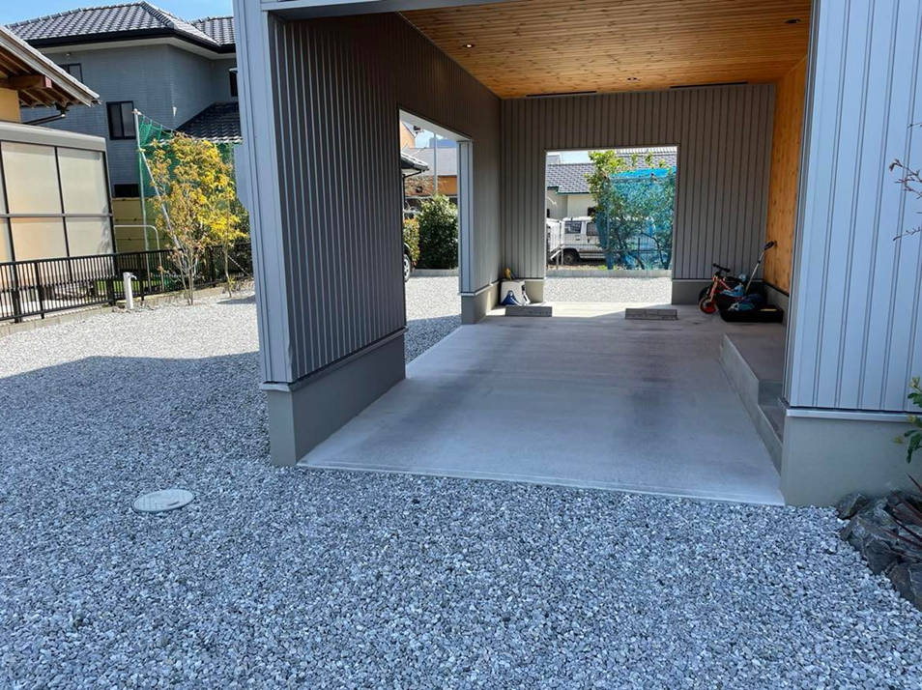

Slide 50
投石
Notes:
石を投げられました。 3カ月、30万円かかりました。 隣にいた工務店の営業さんが、写真を見て、分かった！と言った。

Slide 52
不測かつ突発的事故

Slide 53
不測かつ突発的事故（建物）
Notes:
床にオモチャを落としました。 実は、友達。 奥様に質問です。
自分の子が、友達の家に遊びに行く時も、大事に、大事にしている、お気に入りのオモチャを床に落とした瞬間、床とオモチャ。
どっちを見ます？ そのお友達のお母さん（ママ）は、オモチャを見ちゃったんです。 無理もないですよね！ そのまま、床の陥没に気づかずに
帰ってしまいました。 その親子のママに、電話出来ますか？

Slide 54
Notes:
階段の踊り場で、荷物を持って回転した時に、壁にぶつけてしまった。 不測かつ突発的です！

Slide 55
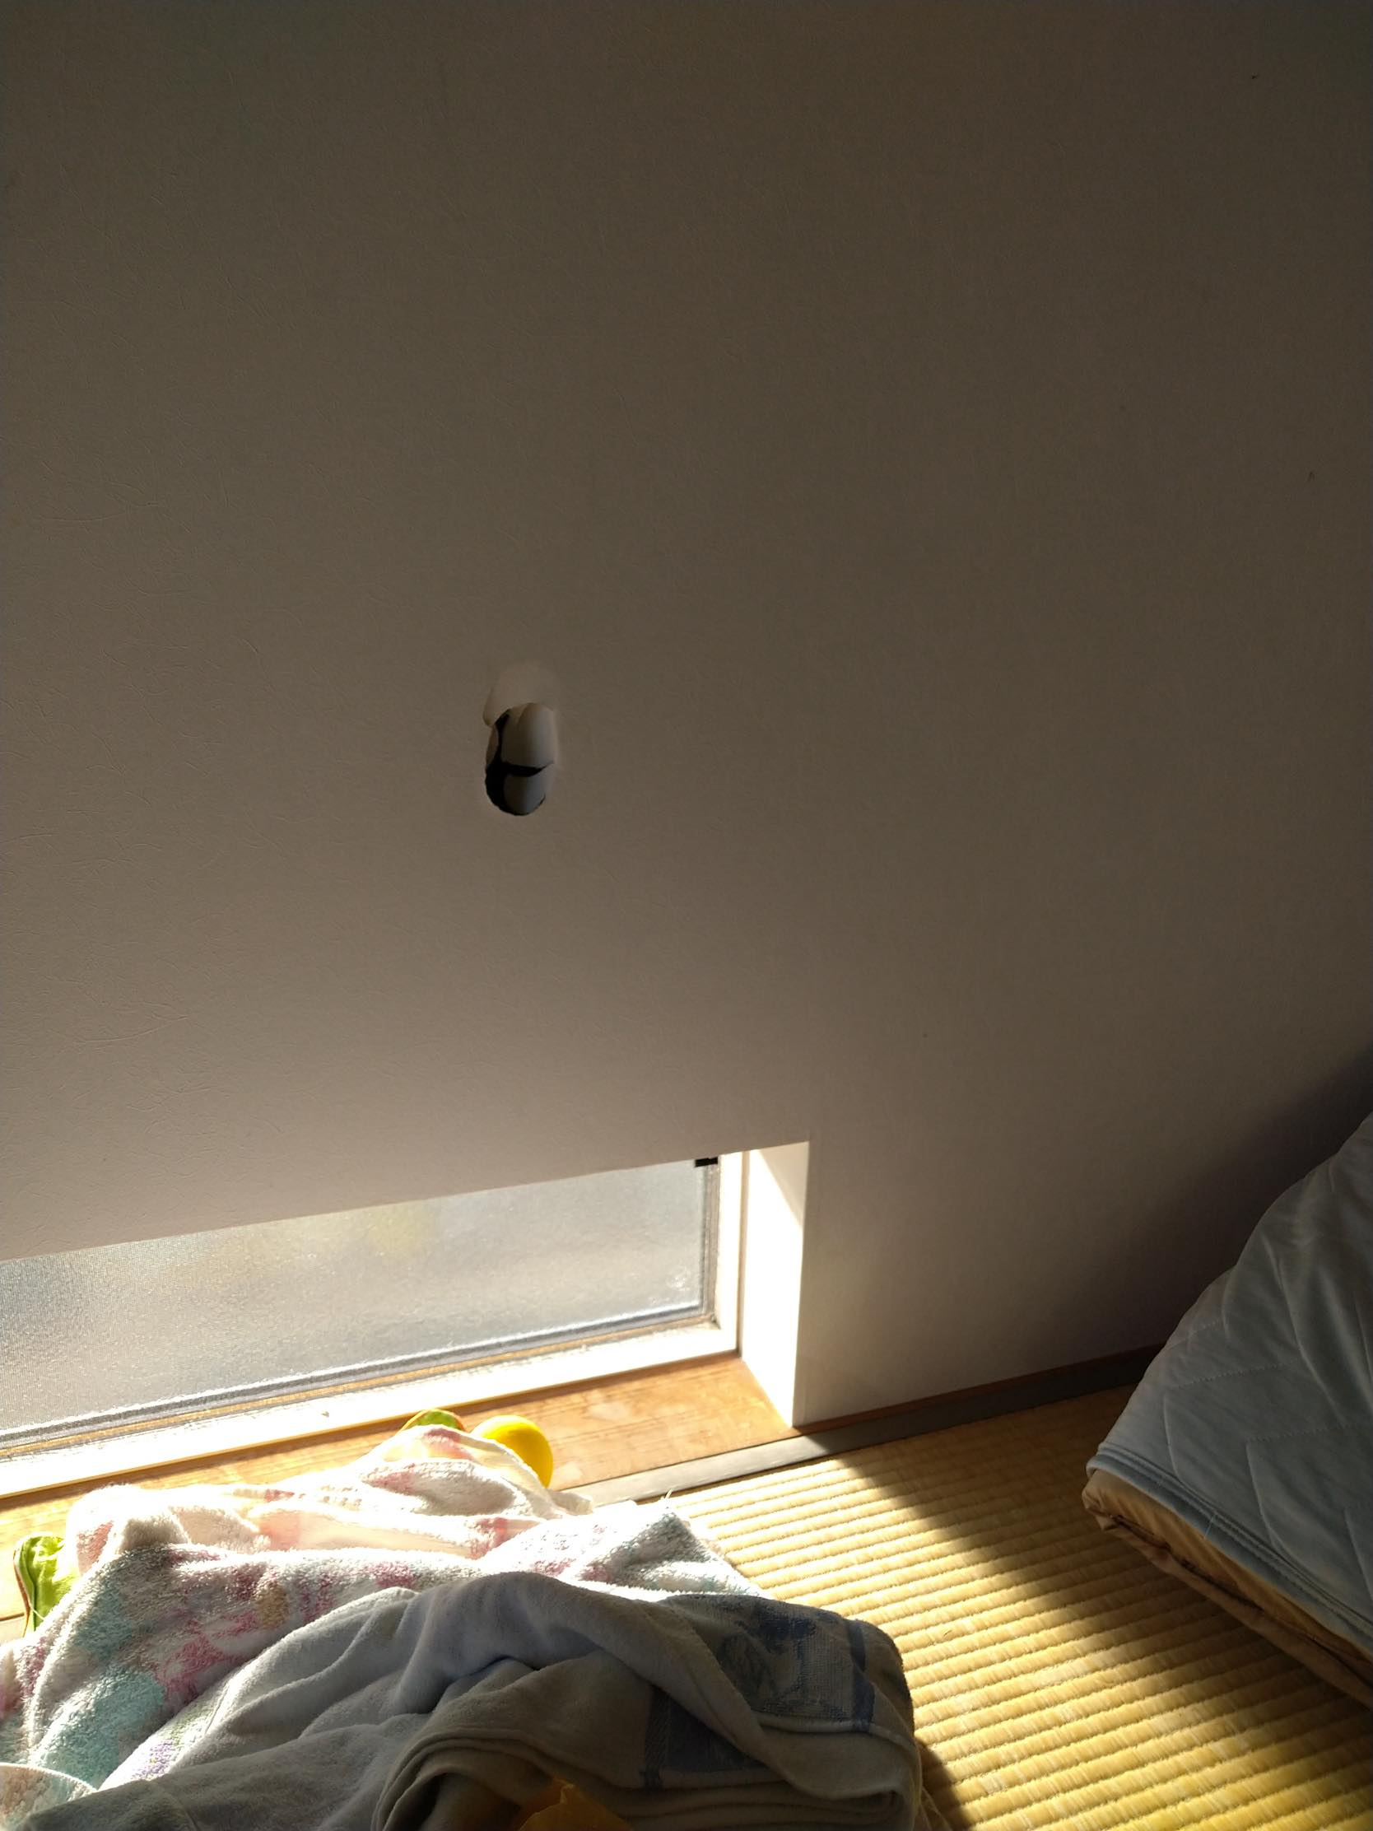
Notes:
和室で、子どもさんが、壁にぶつかって穴を開けてしまった。19万円給付。

Slide 56
不測？
Notes:
壁に穴を開けてしまいました。 原因は、何だと思います？ 夫婦喧嘩です。かかとで蹴りました！

Slide 57
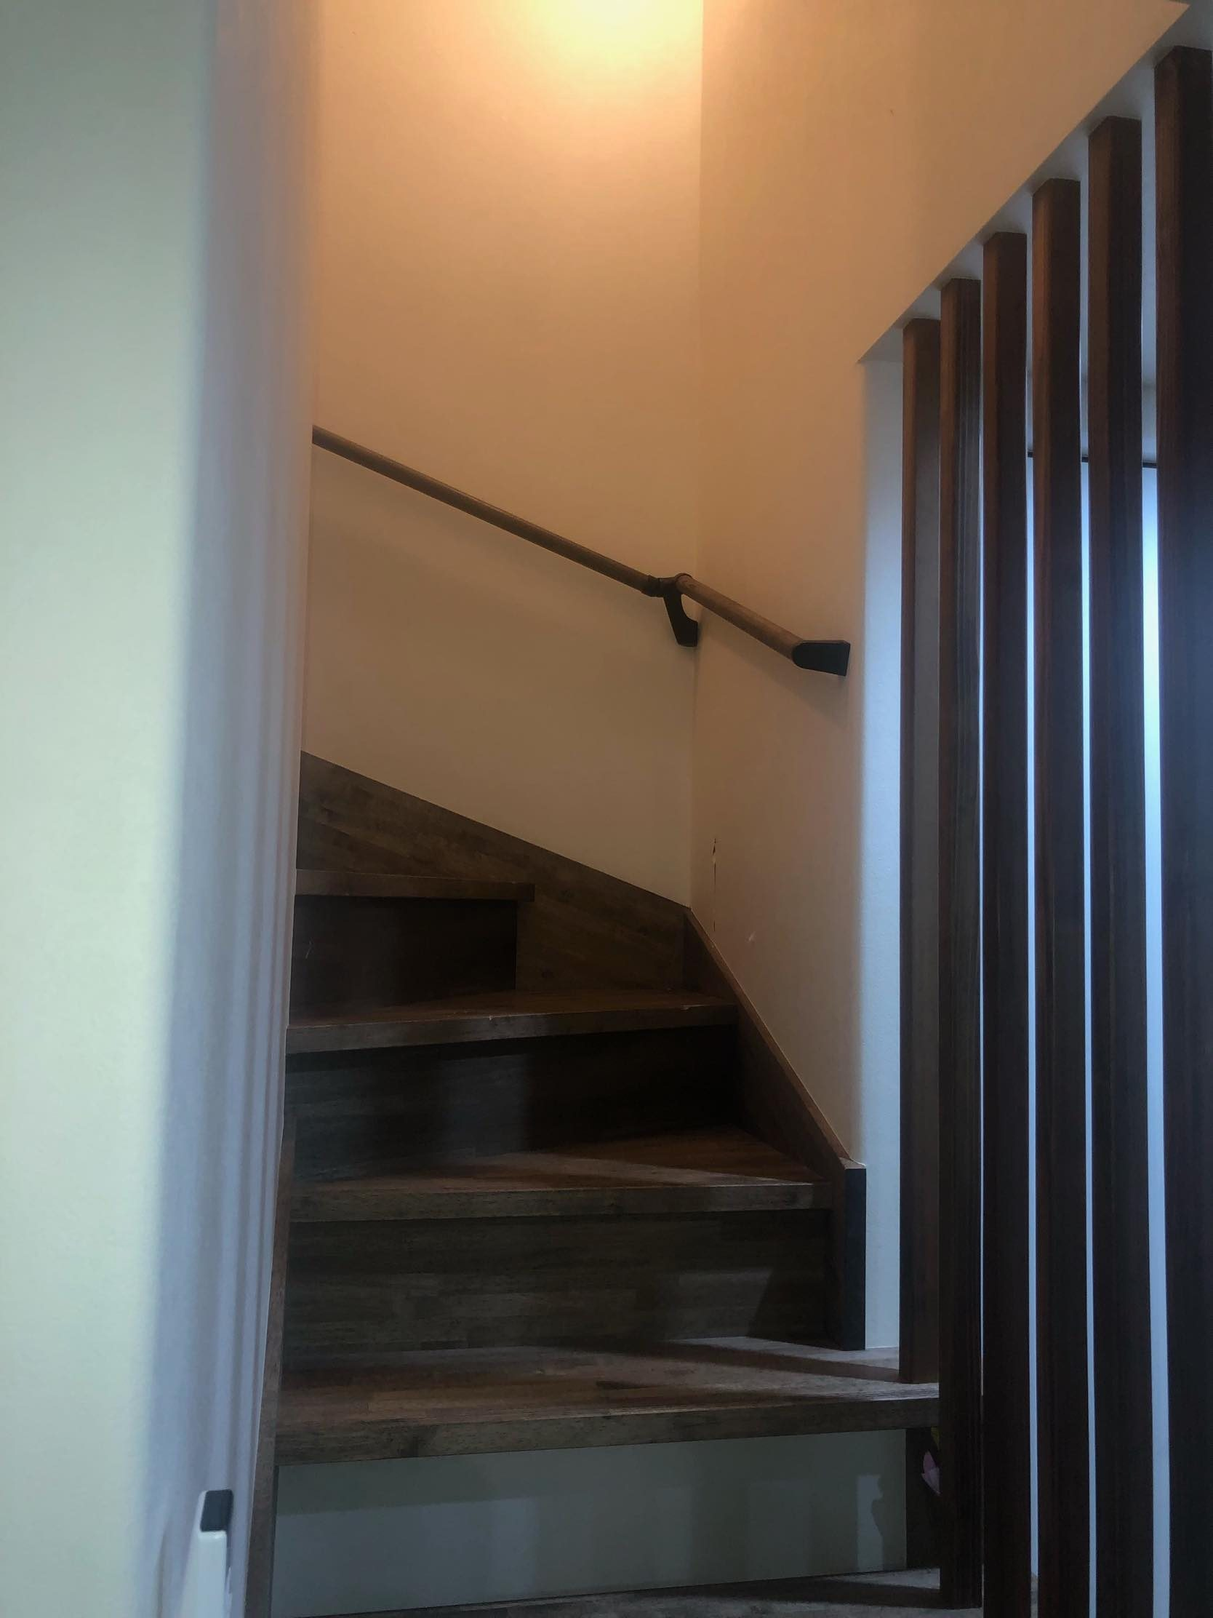
Notes:
階段を上っている時に、空気清浄機を落としてしまった。 階段も傷付けてしまい修理しました。 空気清浄機は4万円 全部で33万円給付。 2カウント事故。

Slide 58
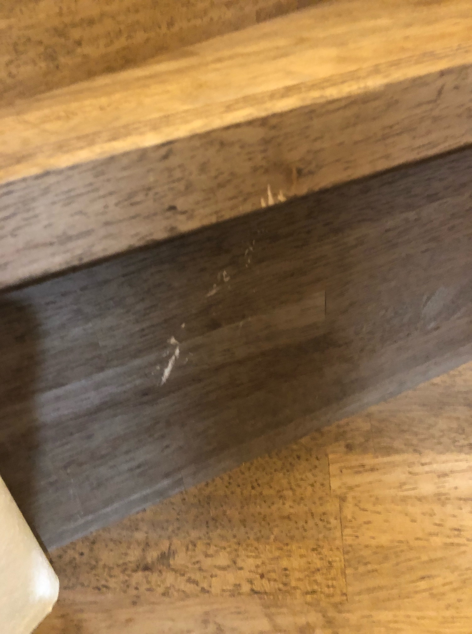

Slide 59
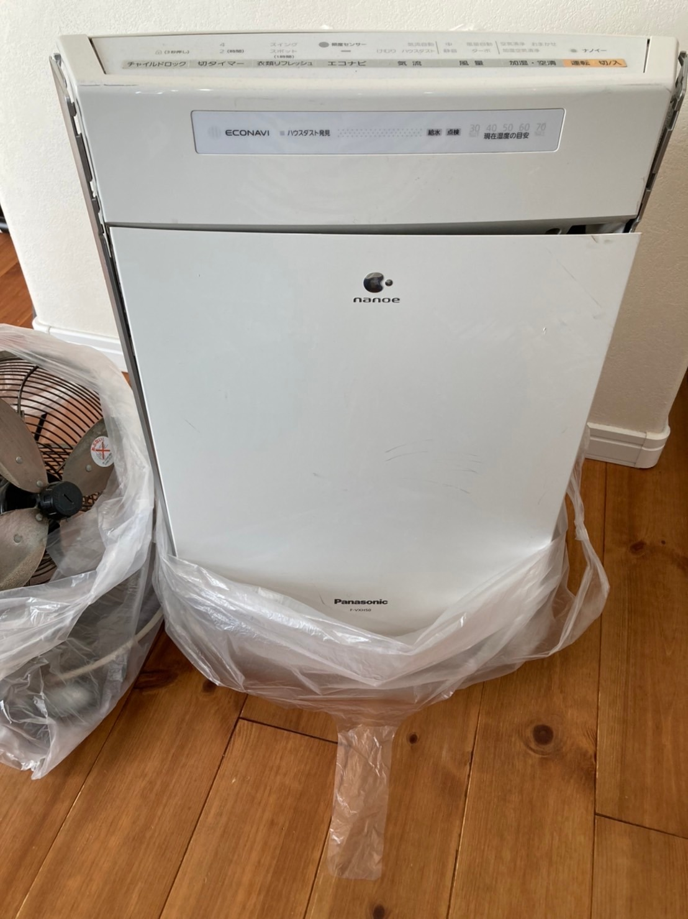

Slide 60
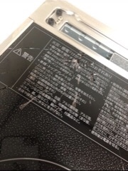
Notes:
IHの換気扇を掃除中に落とした。

Slide 61
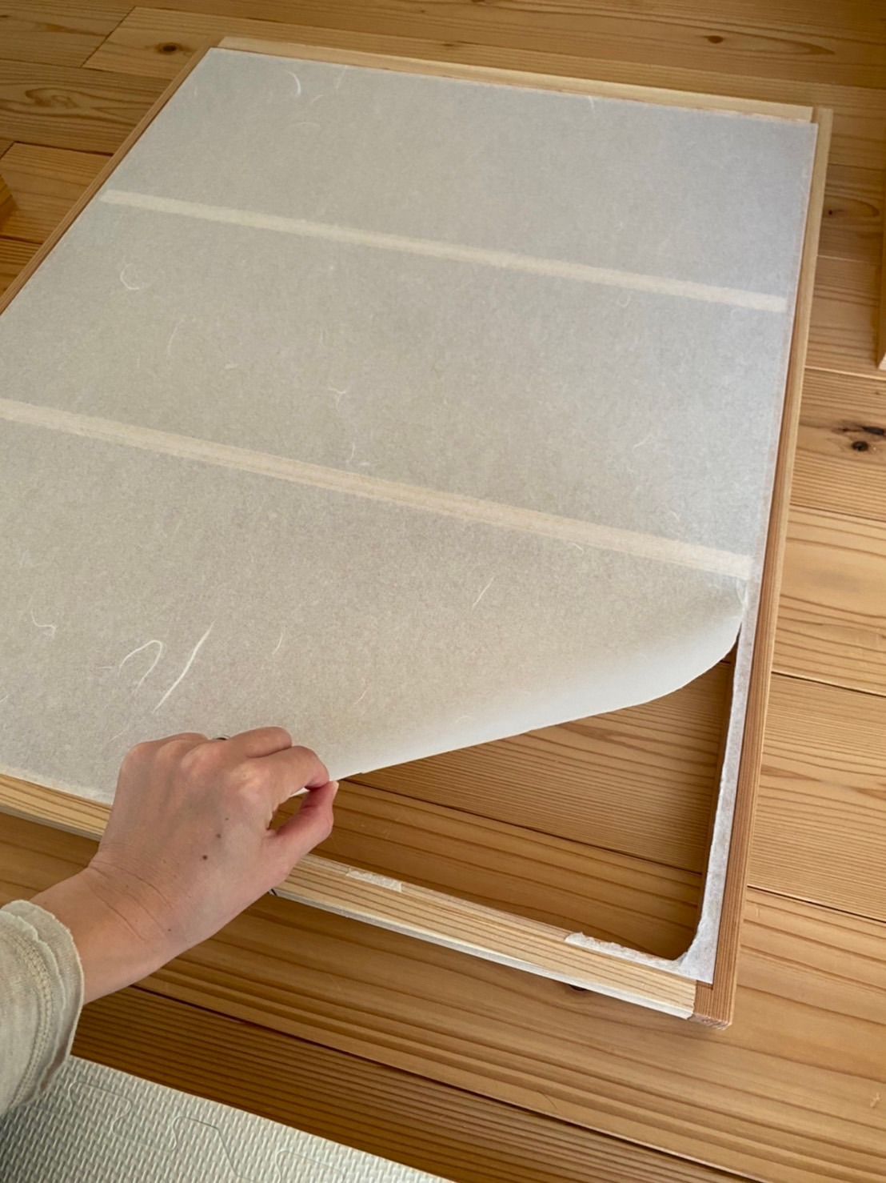
Notes:
障子に手をついて破れる。 ２万円給付 障子張り替え プラスティック

Slide 62
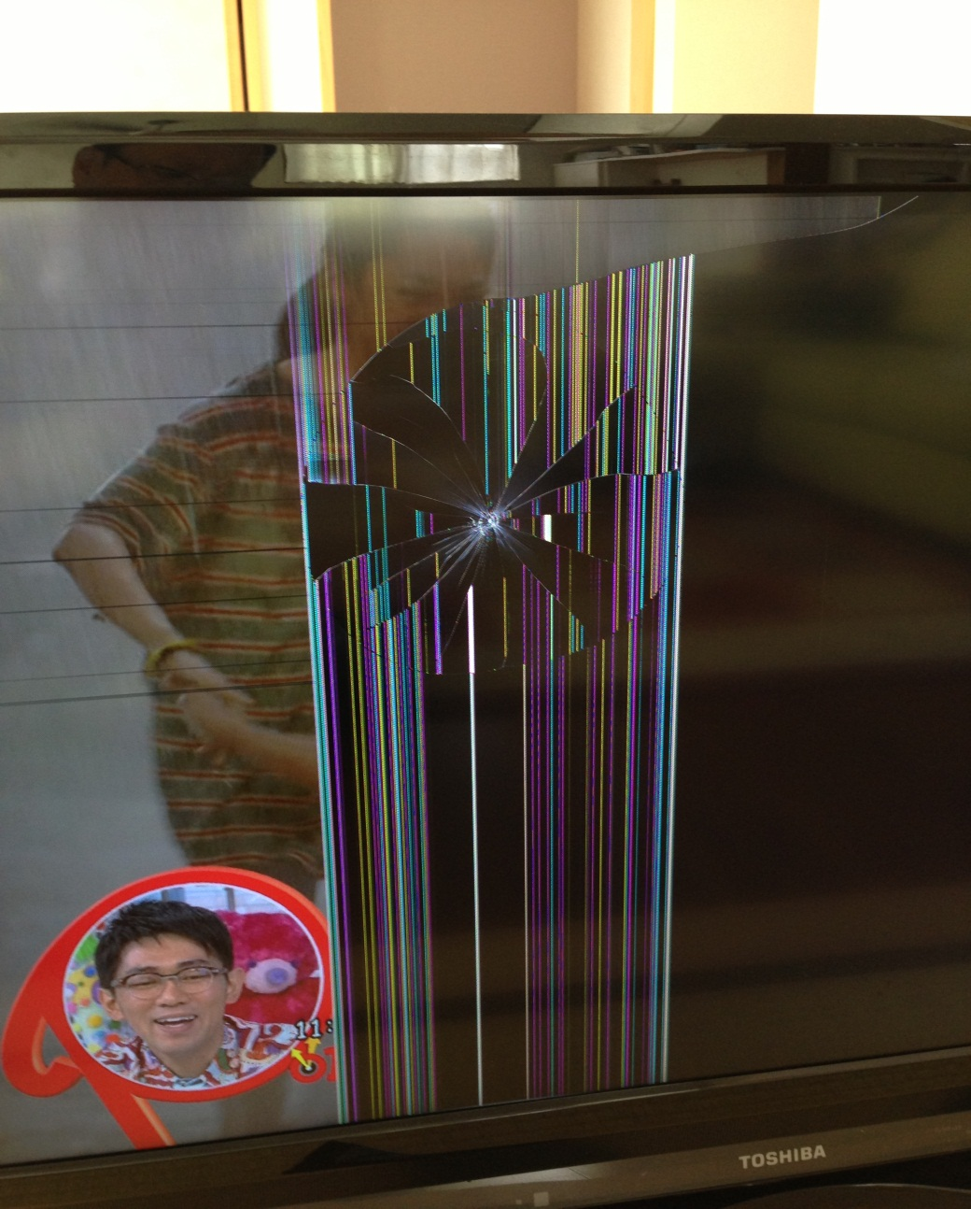
不測かつ突発的事故（家財）
Notes:
これ何かわかりますか？

Slide 63
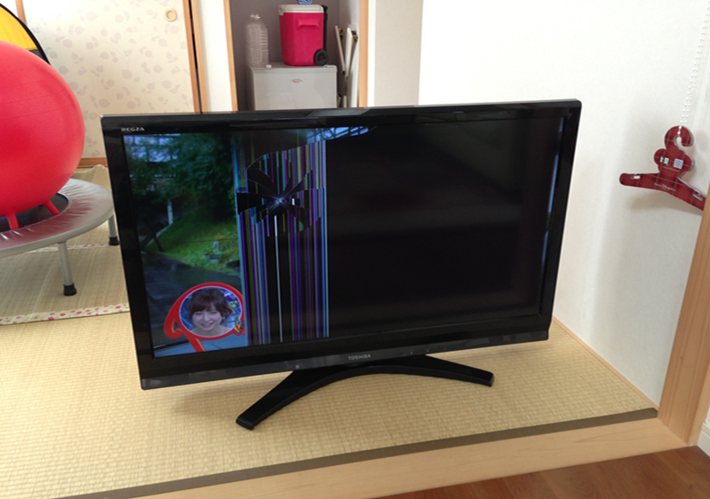
Notes:
テレビです。 テレビの液晶画面を割るとこうなります。 原因は、何だと思いますか？
室内で、中学生の息子さんが、金属バットで素振りをしていてぶつけました。
言い換えると、家に中で、金属バットを振り回していたところ、テレビにぶつけて割ってしまいました。
家の中で、バットを振り回していて、モノに当てて壊すというのは、不測でしょうか？
認められない可能性があるので、理由を変えました。
小学生の弟君が、お兄ちゃんのバットを脇に抱えて外に持ち出そうとして、テレビの前を通過しようとた時に、ママに声をかけられた。
○○ちゃんどこ行くの？ ○○ちゃんは、見つかってしまい、え！っと振り向いたらバットのヘッドの先が、テレビの液晶にあたり、割れてしまった。
アクサダイレクトのテレビのCMで、岡田 将生君が甥っ子と、星空を見に行くCMは、ご存知でしょうか？

Slide 64
Notes:
ゲームのwiiは、ご存知でしょうか？ 兄弟でやっていて、コントローラーを飛ばしてしまったようです。

Slide 65
Notes:
ソニーの壁かけですね

Slide 66
Notes:
これは、大人（社会人）がやりました。テレビのコンセントを引き抜こうとして力を入れすぎて、コンセントの金属部分が、液晶にあたり割れました。
自分に腹を立てて、リモコンを投げてしまいました。

Slide 67
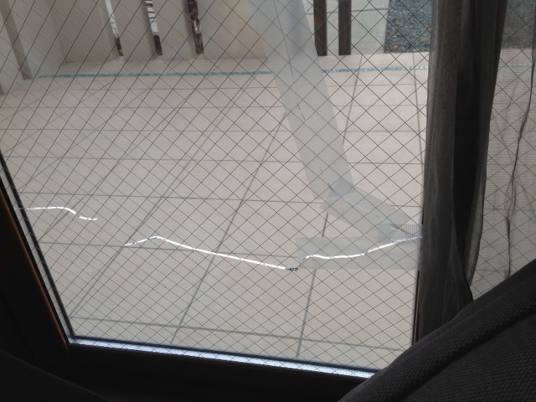
Notes:
テーブルをぶつけました。

Slide 68
Notes:
ダイニングのペンダントライト ルイスポールセン？ ご主人様のお気に入りで、ご自身で、設置しようとして、落としてしまいました。 ５、6万円したと思います。

Slide 69
最後に
長時間にわたり、お時間を頂きまして、有難うございました。
火災保険の内容＝どんな時に、保険金を受け取れるか？
ご理解頂けたでしょうか？ はい！
有難うございます！ 事故が起きたら・・・？
鴨藤さんに電話！ はい！有難うございます。
インストール出来たみたいですね！それでは、肝心の保険料についてですが…
Notes:
一貫性の原則！ 鴨藤に電話！嘘にについて

